Slide 1
Воспитательный потенциал межличностных отношений и коммуникаций в образовательной среде
Старший преподаватель
ФГБОУ ВО
«УлГПУ им. И.Н. Ульянова»
Царапкина
Ирина Владимировна
Август 2021г.

Slide 2
В школе дети обсуждают взрослых: "Они сами не знают, чего хотят! Сначала учат нас ходить и говорить, а потом требуют, чтобы мы сидели и молчали."
Мы рождены, чтобы жить совместно; наше общество – свод из камней, который обрушился бы, если бы один не поддерживал другого. (Сенека)

Slide 3
В процессе обучения большую роль приобретает овладение коммуникативными УУД, которые:
• обеспечивают совместную деятельность
• предполагают обмен информацией и достижение общих целей
• способствуют установлению контактов и осуществлению сотрудничества
• улучшают процессы межличностного общения,
включая понимание партнеров.
Эффективная коммуникация – важный компонент личностного и профессионального успеха
на различных уровнях общения: межличностном, межгрупповом, внутригрупповом и внешнем.
Те или иные коммуникационные навыки мы
задействуем ежедневно - это умение говорить, слушать и чувствовать настроение других.

Slide 5
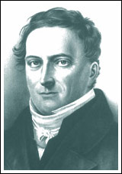
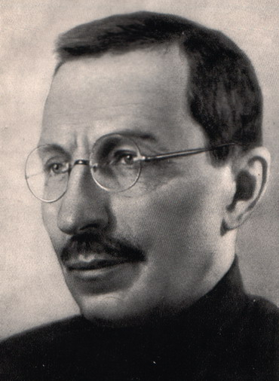
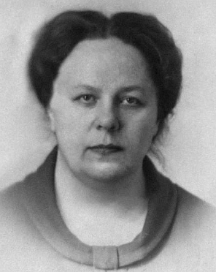
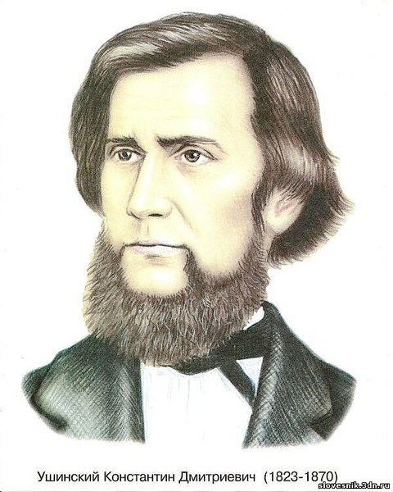
Великие педагоги прошлого придавали общению очень большое значение.

Slide 6
Иоганн Фридрих Гербарт считал, что все знания человека возникают из двух главных источников
опыта
общения
Основными состояниями души являются
Познание
к познанию человек приходит через опыт
Участие
к участию приходит через общение

Slide 10
Коммуникативные навыки:
- открытость, честность, прямота высказываний - умение слушать другого человека - способность к поиску компромисса - умение настаивать на своем - навык построения начальной фазы контакта, учитывая, что у человека есть три потребности: быть понимаемым, уважаемым и принимаемым - умение говорить о своих интересах, используя партнерскую практику в отличии давления “Сверху” и “Снизу”.

Slide 11
Коммуникативный опыт: - как выстраивать межличностные отношения; - законы логики и аргументации; - этикет общения; - коммуникативные технологии, в том числе информационные; - уметь соотносить цель общения с особенностями собеседника; - уметь делать коммуникативный выбор в ситуациях общения (ролевых позиций, стиля общения и др.); - опыт самопрезентации; - реализации коммуникативных ролей в ситуациях общения; - моделирование общения и речевого поведения; - быстро и адекватно реагировать в различных коммуникативных ситуациях; -продуктивное разрешение коммуникативных конфликтов; - самоконтроль и саморегулирование.

Slide 12
Коммуникативно-значимые
качества личности: общительность, терпимость, доброжелательность, принципиальность, требовательность, увлеченность, тактичность, самостоятельность, активность, самообладание,
социально-психологическая наблюдательность, рефлексия.

Slide 13
Через: *родительские собрания; *анкетирование детей и родителей; *ролевые, сюжетные игры, *прием театрализации, когда дети учатся распределять и играть разные роли; *занятия по этикету; *тренинги; *классные часы; *моделирование общения и речевого поведения; *индивидуальные беседы учителя с родителями, учеником.
Выстраивать
межличностные отношения-

Slide 14
Моделирование общения:
- Развиваю хорошее и борюсь с плохим. - Продуктивное разрешение конфликтов. - Умение соотносить цель общения с особенностями собеседника.
Через: - тренинги; - ролевые, сюжетные игры;
- театрализация; - диагностика личностных качеств и уровня воспитанности учеников; - работа по коррекции выявленных недостатков; - классные часы; - беседы.

Slide 15
Выстраивая отношения, можно выделить некоторые правила ведения диалога:
дай возможность другому высказать своё мнение, а себе – понять его; - обращение начинается с имени; - критика должна быть тактичной; - отсутствие результата – тоже результат; - голос – твой божественный дар, умей им владеть.
- любое мнение ценно; - ты имеешь право на любую реакцию, кроме невнимания; - повернись так, чтобы видеть лицо говорящего, - хочешь говорить – подними руку;

Slide 16
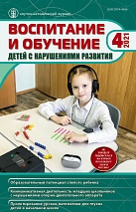
Крутякова Е.Н. (Москва)
Подходы к изучению коммуникативной деятельности младших школьников с нарушениями опорно-двигательного аппарата
Айвазян Е.Б., Кудрина Т.П.,
Павлова А.В. (Москва)
Оценка образовательного потенциала слепого ребенка как ориентир для выбора варианта АООП НОО (Часть 1)

Slide 17
Чтобы воспитывать в духе гуманизма, а не эгоизма, подчеркивал Гербарт, необходимо сделать человеческие отношения главным предметом всего обучения в каждой школе.
Главная проблема ребенка с ограниченными возможностями заключается в его связи с миром,
в ограничении мобильности,
бедности контактов со сверстниками и взрослыми,
в ограниченности общения с природой,
доступа к культурным ценностям,
а иногда – и к элементарному образованию.
Ребенок, имеющий инвалидность – часть и член общества, он хочет, должен и может участвовать
во всей многогранной жизни.

Slide 18
Творческих успехов и эффективной работы!

